Slide 1
INTERVENCIÓN EN EL CENTRO HISTÓRICO DE QUITO Eje Social

Slide 2
FASE PREPARATORIA
Las Secretarías del Eje Social (Inclusión, Salud, Educación y Cultura) realizaron reuniones preparatorias para atender a los diferentes grupos sociales del Centro Histórico de Quito: habitantes de calle, comerciantes autónomos, trabajadoras sexuales, dueñas/os de locales comerciales y residentes para lograr que la intervención sea integral e integrada.

Slide 3
ACCIONES REALIZADAS
Inclusión:
Capacitación al personal de secretaría de seguridad y 100 agentes metropolitano de control en enfoque de derechos humanos para abordajes y operativos.
Reuniones con las asociaciones de las trabajadoras sexuales para su posible relocalización en condiciones seguras.
Reuniones con organizaciones no gubernamentales para coordinación de acciones en el Centro Histórico.

Slide 4
ACCIONES REALIZADAS
Inclusión:
311 personas habitantes de calle abordadas y referidas a los servicios del Patronato San José y 377 atenciones prestadas por la S. de Inclusión
Salud:
96 intervenciones a habitantes de calle que incluye: abordaje psicológico, valoración médica.
98 intervenciones a habitantes de calle con educación nutricional.
54 intervenciones para animales acompañantes de habitantes de calle que comprende: tenencia responsable y procesos de esterilización.

Slide 5
ACCIONES REALIZADAS
Cultura:
Reactivación de los espacios culturales de la red metropolitana de cultura.
Reactivación de los espacios de la Fundación Museos de la Ciudad.
Reactivación de los espacios y escenarios de la Fundación Teatro Nacional Sucre.
Activación de los “Corredores Culturales”, especialmente incluidos en las rutas de peatonización de la calle García Moreno en coordinación con la Administración Zonal Manuela Sáenz.
Fase 1 de la convocatoria “Agenda Cultural Participativa 2021” que generará una programación interdisciplinaria a mediados de noviembre en espacios culturales públicos como de administración independiente, hasta fin de año.

Slide 6
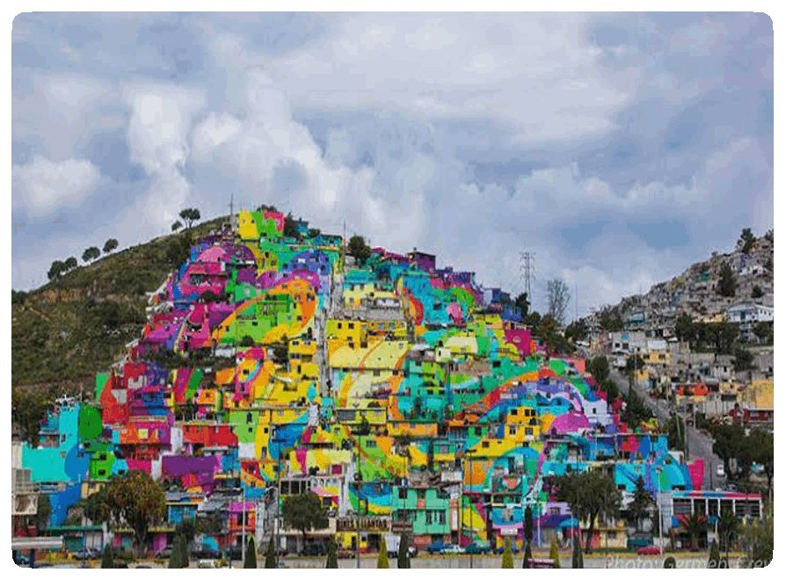
ACCIONES A FUTURO
Inclusión:
Censo periódico de las personas que utilizan el espacio público.
Proyecto “Ciudad de Colores y Oportunidades”(Limpia parabrisas, movilidad humana, preliberados).
Bolsa de empleo.
Activación de mesas técnicas de movilidad humana y trabajadoras sexuales.
Implementación del centro de detención provisional femenino.
Implementación del Servicio “Centro De Primera Respuesta ” del Patronato San José.
Implementación de dos comedores comunitarios.
Implementación de dos albergues para personas en movilidad humana.

Slide 7
ACCIONES A FUTURO
Salud
Seguimiento periódico de las derivaciones realizadas.
Continuidad de las acciones de nutrición, salud mental y valoración médica.
Continuidad con las acciones de Unidad de Vigilancia Animal.
Cultura
Intervención en espacio público por parte de la Red Metropolitana de Bibliotecas con puntos de lectura.
Diversificación de los circuitos culturales incluyendo componentes patrimoniales, gastronómicos y recreativos, en coordinación con la Secretaría de Desarrollo Productivo y Quito Turismo.
En el contexto de las Fiestas de Quito, fomento para la apropiación del espacio público a través de actividades artístico-culturales.

